Slide 1
Путешествие в страну здоровья

Slide 2
Цели : познакомить ребят с гигиеническими правилами и способами ухода за кожей рук и зубами ; научить приёму снятия напряжения глаз;
Пропагандировать здоровый образ жизни.

Slide 3
Карта страны здоровья
1. Станция Руки
2. Станция Зубы
3. Станция Глаза
4. Станция Здоровячок

Slide 4
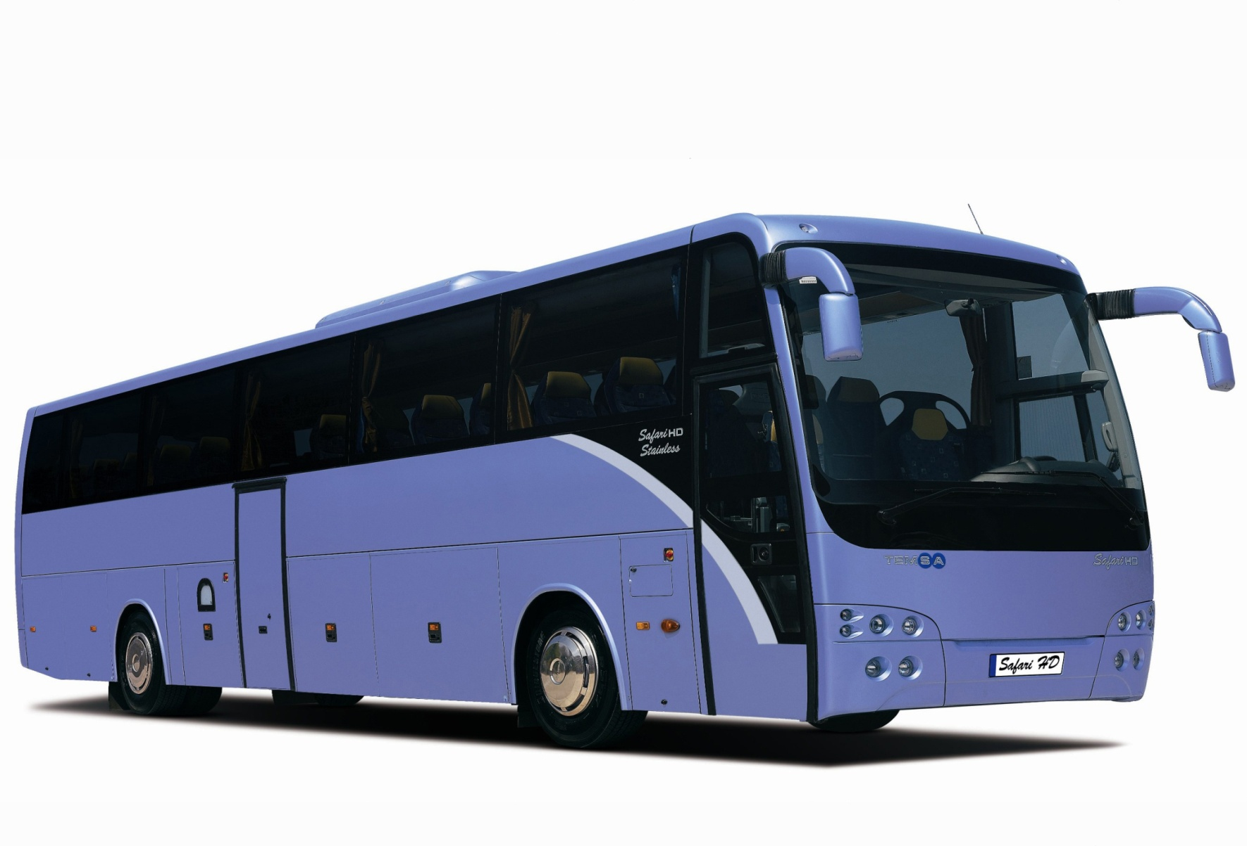
Вид транспорта

Slide 5

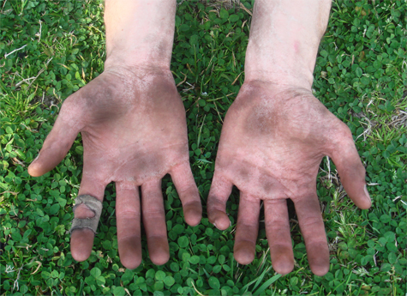
Станция руки

Slide 6
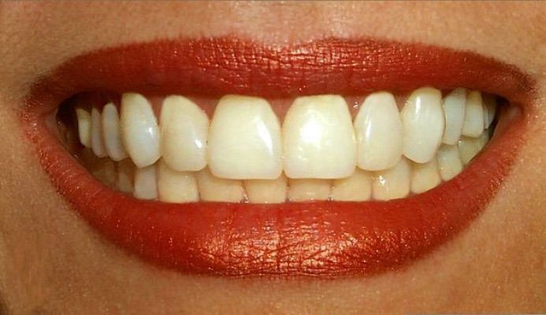
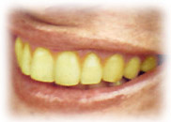
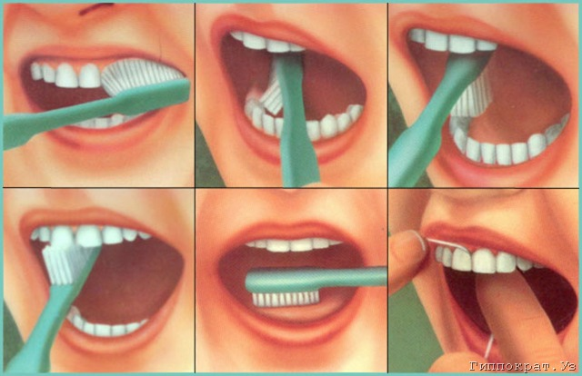
Станция зубы

Slide 7


Станция глаза

Slide 8
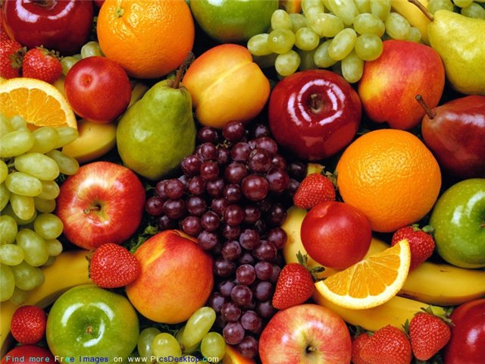
здоровячок

Slide 9
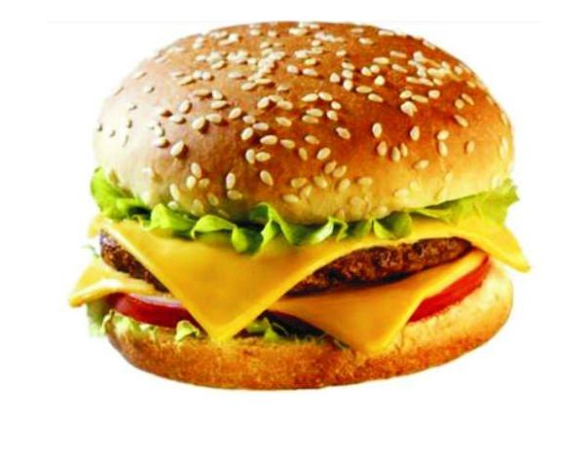

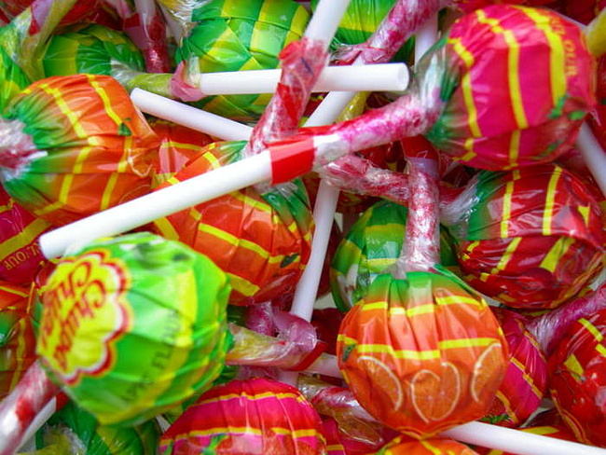
Вредные продукты

Slide 10

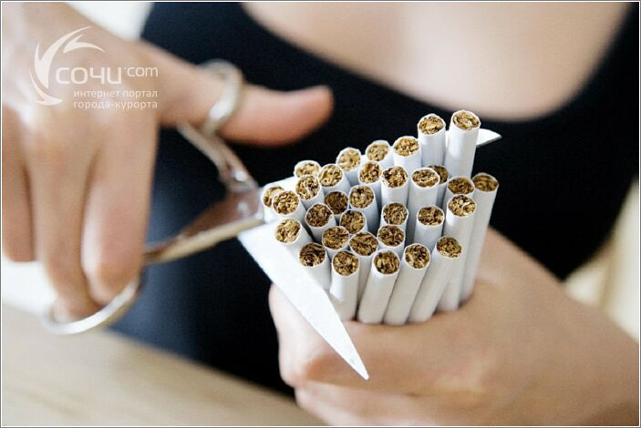
Здоровый образ жизни

Slide 11

